Slide 1
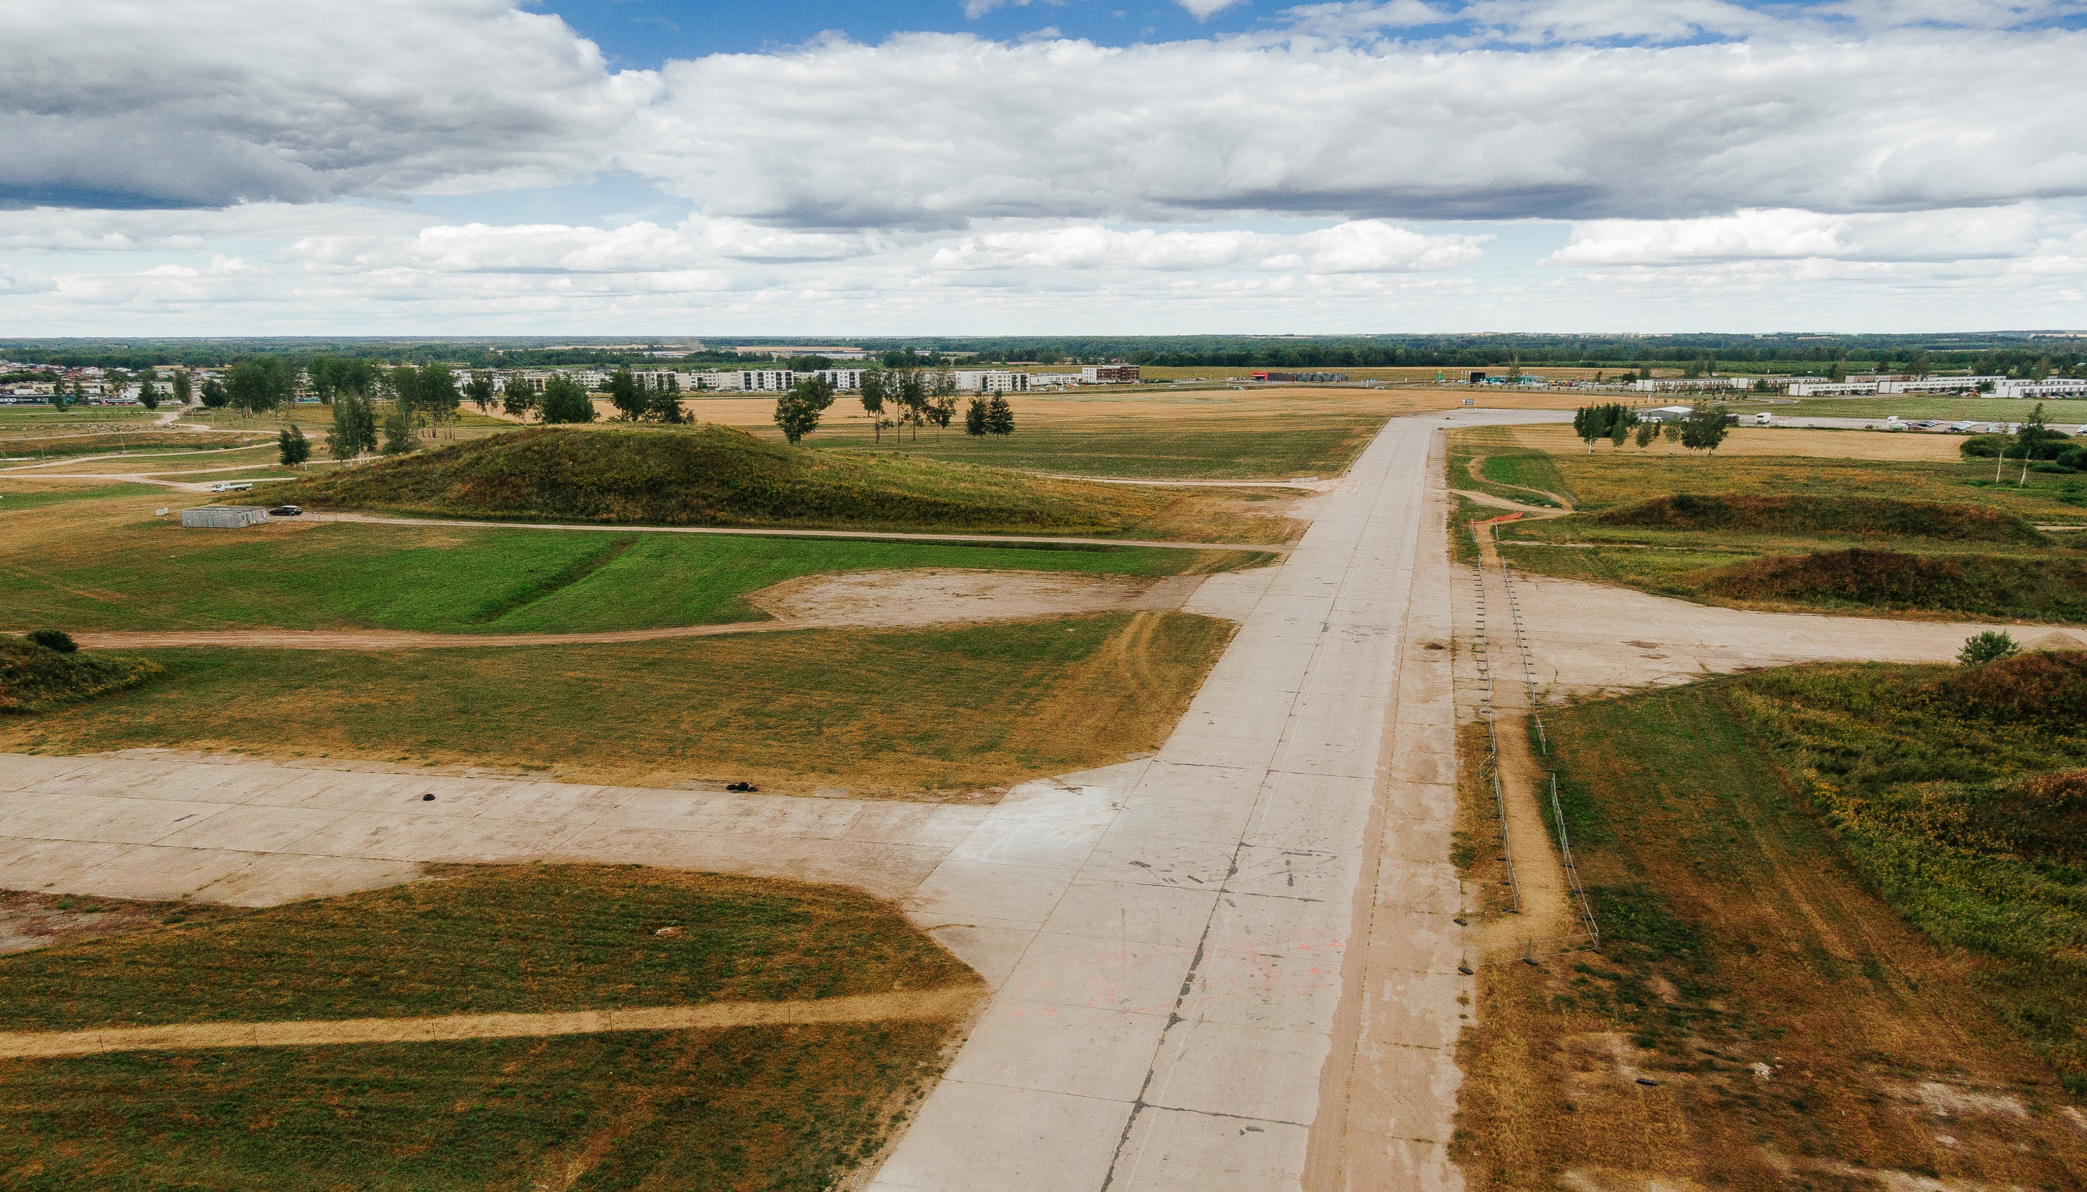
UUE RAADI LINNAFOORUM:
EESMÄRGID
Jiří Tintěra linnafoorumi moderator

Slide 2
UUS RAADI HETKEL:
Piirkond on:
seni arendamata
suuresti avaliku sektori omandis
linnulennult vaid 2,5 km Raekoja platsist
suur arendussurve
Tartu vallavalitsuse tahe alustada teistmoodi kui seni
Notes:
2

Slide 3
LINNAFOORUMI EESMÄRGID:
Arutelu eesmärgiks on analüüsida ja tulemina kirjeldada:
● Kuidas luua Raadil uus funktsionaalne asum, mis Tartu valla loomuliku keskusena tugevdaks valla identiteeti?
● Kuidas tagada endise Raadi endise lennuvälja taristu väärikat säilitamist võimaldades piirkonna arendamist?
● Kuidas uus asum siduda Tartu linnaga ning millist rolli ta peaks kandma suure Tartu kontekstis?
● Kuidas Raadil luua kvaliteetne inimsõbralik keskkond vältides varasemalt valglinnastunud asumite tüüpilisi probleeme (autokeskne linnaruum, puudulik taristu, nõrk koha identiteet jne)?
Notes:
3

Slide 4
LINNAFOORUMI AJAKAVA:
6. oktoober 9.00-13.00 ettekanded kohalike ja välisekspertide poolt (ERM)
14.00-15.00 jalutuskäik õues
15.00-19.00 töögruppide 1 sessioon (vallamaja)
7. oktoober 9.00-13.00 töögruppide 2 sessioon (vallamaja)
14.00-17.00 töögruppide tulemuste visualiseerimine ja vormistamine (vallamaja)
17.00-19.00 tulemuste avalik esitlus (ERM)
Notes:
4

Slide 5
TÖÖGRUPID:
 | A | B | C | D | E
Juht | Tiit Sild | Marek Rannala | Karin Bachmann | Margit Aule | Oliver Alver
Riik | Kersti Siim | Märt Holtsmann | Triinu Rennu | Inga Raudvassar | Kristi Kivimaa
 |  |  |  | Jaan Tarmak | Tarmo Raudsepp
KOV | Egle Nõmmoja | Martin Pedak | Johanna Kasearu | Jarno Laur | Tõnis Tõnissoo
 | Tartu LV+1 | Tõnis Arjus | Vahur Jurs | Janek Hoffmann | Tartu LV+2
Organisatsioonid | Kärt Vabrit | Roman Meeksa |  | Viljar Pohhomav
Eksperdid | Tsuyoshi Tane | Edgar Kaare | Toomas Paaver | Ülo Peil | Kadri Leetmaa
 | Robert Treufeld |  | Antti Roose | Veiko Sepp | Ilmar Valdur
 |  |  | Ann Ideon |  | Madle Lippus
Omanikud | Martin Sööt | Kalev Kase | Hannes Kirs | Kristjan Rebane | Priit Piiriste
 | Urmo Uiboleht | Aigar Lepp | Siim Sillamaa |  | Eneli Valge
Notes:
5

